Slide 1
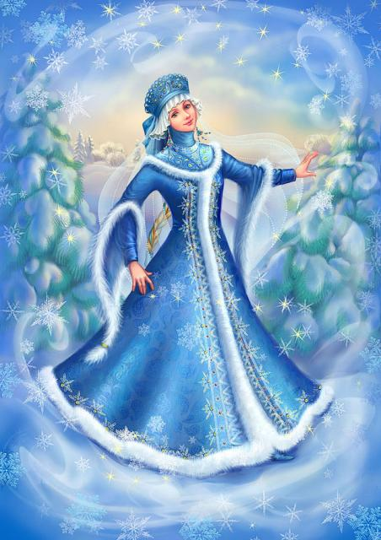
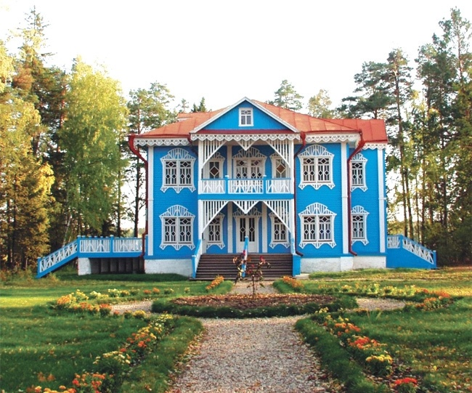
Снегурочка
представляет…

Slide 2
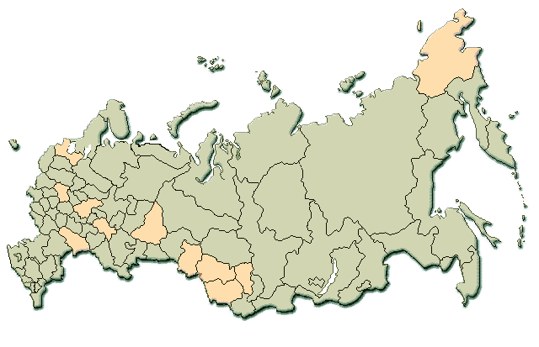
Сказочная карта
Кострома

Slide 3
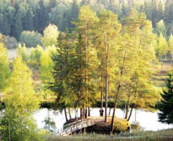
Щелыково Костромская область
Щелыково - жемчужина Костромского края. Природа этого удивительного места вдохновила А.Н. Островского на написание весенней сказки «Снегурочка».
В «Щелыково» можно погулять по тихим аллеям, посетить Голубой дом Снегурочки, зачерпнуть ледяной воды из Голубого ключика.

Slide 4
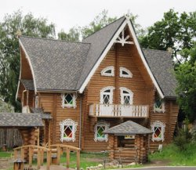
Город Кострома
где она отвечает на письма детей.
7 апреля Снегурочка отмечает свой
День рождения.
На берегу Волги стоит сказочный Терем Снегурочки, где сама хозяйка встречает гостей, знакомит их со своими сказочными друзьями, показывает свое волшебное зеркало и рабочий стол,

Slide 5
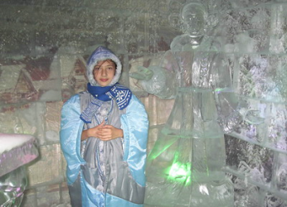
Город Кострома
В Тереме Снегурочки чудо волшебное есть – зала дивная Ледяная. Из чистого озерного льда сотворена c озер костромских. Красота там необыкновенная:
скульптуры ледяные,
деревья диковинные,
звери сказочные.

Slide 6
Город Великий Устюг Вологодская область
В этот день в Вотчине Деда Мороза непременно собираются дорогие гости - коллеги волшебника из разных стран и регионов России.
Дед Моро́з— главный сказочный персонаж на празднике Нового года. День рождения российский Дед Мороз отмечает 18 ноября.

Slide 7
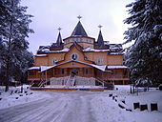
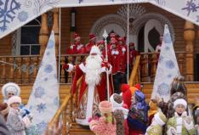
Великий Устюг
Вотчина Деда Мороза находится в сосновом бору. Путешествие в сказку начинается от резных ворот, ведущих во владения сказочного волшебника.
К дому Деда Мороза гостям предстоит
добираться по Тропе Сказок .
Дед Мороз всегда рад гостям.

Slide 8
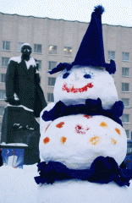
Город Архангельск
Снегови́к - простая снежная скульптура, создаваемая зимой.
18 января празднуют
день снеговика!
Самый высокий в Европе - в Австрии,
его высота 16м 70см.
Самый высокий в мире - в США, его высота 37м 20см.
Самый маленький в 5 раз тоньше человеческого волоса.

Slide 9
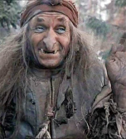
Село Кукобой Ярославская область
Ба́ба-Яга́ — персонаж славянской мифологии и фольклора славянских народов, старуха-чародейка, наделённая магической силой, ведунья, оборотень.
В последнюю субботу июня
в селе Кукобой двойной праздник:
день села и день рождения Бабы-Яги.

Slide 10
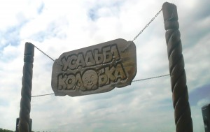
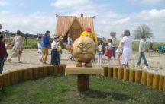
Город Ульяновск
Колобок —- «скатанный ком, шар; небольшой, круглый хлебец, хлеб;
клёцка из пресного теста»;
Недалеко от Ульяновска, около села Новая Беденьга,
открылась Усадьба Колобка. Самое интересное место усадьбы дом Колобка.
14 августа - День рождения Колобка.

Slide 11
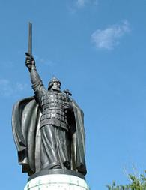
Село Карачарово под Муромом Владимирская область
Илья́ Му́ромец - один из главных героев древнерусского былинного эпоса, богатырь, воплощающий народный идеал героя-воина, народного заступника.
День Ильи Мурома
отмечают в селе
ежегодно 1 января.

Slide 12
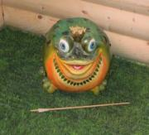
Город Ростов Великий Ярославская область
Музей Царевны-лягушки – первый сказочный музей в городе Ростове.
Его открытие состоялось 23 марта 2012 года
при гостевом доме «Царевна-лягушка»,
в здании постройки 1790 года.
Переступив порог музея, вы попадёте в мир сказки «Царевна-лягушка».

Slide 13
Город Палех Ивановская область
Жар-птица — сказочная птица, персонаж русских сказок, обычно является целью поиска героя сказки. Жар-птица - официальный герб Палеха.
Палех -это родина Жар-птицы,
символа красоты, сказочности и утончённости.
Ежегодно в сентябре проводится ярмарка-фестиваль «Палех – город мастеров», день Жар-птицы.

Slide 14
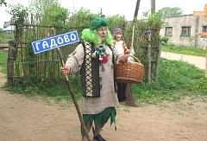
Село Приволжское (бывшее Гадово) Тверская область
Змей Горыныч — многоголовый огнедышащий дракон, представитель злого начала
в русских народных сказках и былинах.
До 1961 года деревенька в заболоченной местности гордо называлась Гадово. И было здесь змей видимо-невидимо. Неподалеку, в низовьях реки Хоча, было, по преданию, “море змеево”, где обитал
легендарный Змей Горыныч.
В 2011 году создан Музей Гада.

Slide 15
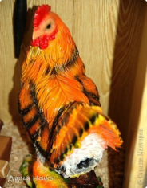
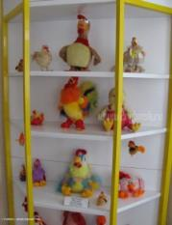
Посёлок Ермаково Ярославская область
Курочка Ряба - главный персонаж, давший многим текстам сказки о разбитом яичке название, имеет пёстрое (рябое) оперенье.
Музей Курочки Рябы
был основан в 2008 году.
В музее можно узнать о предметах быта и ремесла,
существовавших на Руси.

Slide 16
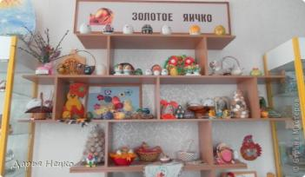
Посёлок Ермаково Ярославская область
С 2008 года в поселке проводится ежегодный туристический праздник «В гостях у Курочки Рябы». На праздник привозят живых курочек и петухов. Народ от этого в восторге!

Slide 17
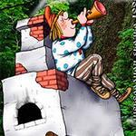
Город Ростов Великий Ярославская область
Емеля - персонаж русской народной сказки
«По щучьему велению».
На масленицу, в Ростове Великом, ежегодно проводится праздник «По щучьему велению». Конечно, с самим Емелей, едущим, как ему и положено, на... печи.

Slide 18
Интернет - источники
Шаблон
http://pedsovet.su/load/321-1-0-13595
Слайд 1.
http://clck.ru/4TF0G – картинка «Сказочная карта России»
http://clck.ru/4Xd_s - Снегурочка
Слайд 2. (картинки обработаны в программе Paint.net)
http://clck.ru/4TFGq – Дед Мороз tp://clck.ru/4TFOW – Баба-Яга
http://clck.ru/4TFVQ – Курочка Ряба p://clck.ru/4TF_k – Илья Муромец
http://clck.ru/4TFha – Снеговик http://clck.ru/4TFok – Царевна-лягушка
http://clck.ru/4TFwA – Жар-птица http://clck.ru/4TG0O – Колобок
http://clck.ru/4TG10 – Змей Горыныч http://clck.ru/4TG1K - Емеля и Щука
http://clck.ru/4Xd_W – карта
Слайд 3.
http://clck.ru/4TG1Y - голубой дом Снегурочки, Голубой ключик
Информация http://info.ria-kreativ.ru/kostroma3.htm
Слайд 4.
http://autotravel.ru/otklik.php/5938 - терем Снегурочки
Информация http://clck.ru/4TG1q
Слайд 5.
http://clck.ru/4TG2E – ледяная комната Снегурочки, информация
Слайд 6-7.
http://clck.ru/4TG3Wl – Дед Мороз в Великом Устюге
http://clck.ru/4TG3k – дом Деда Мороза, Дед Мороз встречает гостей
Информация http://ru.wikipedia.org/wiki/Дед_Мороз
http://www.severgrad.com/dedmoroz.html#7
http://dedmorozz.ru/main/votchina/
Слайд 8.
http://clck.ru/4TG3q – Снеговик в Архангельске
Информация
http://ru.wikipedia.org/wiki/Снеговик
http://clck.ru/4Xifk
Слайд 9.
http://www.yar-tour.com/prechistoe.html
Информация
http://ru.wikipedia.org/wiki/Баба-Яга http://на7-холмах.рф/kukoboy.php
Слайд 10.
http://ulgrad.ru/?p=78848
Информация
http://ru.wikipedia.org/wiki/Колобок http://ulgrad.ru/?p=78848
Слайд 11.
http://clck.ru/4TG4A– памятник Илье Муромцу
Информация http://ru.wikipedia.org/wiki/Илья_Муромец
Слайд 12.
http://www.carevna.net/museum.html - гостевой дом-музей «Царевна-лягушка»
http://autotravel.ru/otklik.php/12243 - Царевна-лягушка и стрела
Информация http://www.carevna.net/museum.html
Слайд 13.
http://www.heraldicum.ru/russia/subjects/towns/paleh.htm - герб Палеха
Информация http://ru.wikipedia.org/wiki/Жар-птица
Слайд 14.
http://clck.ru/4TG4Y– приглашаем в Гадово
Информация
http://clck.ru/4XiyK http://www.otzyv.ru/news.php?id=7745
Слайд 15-16.
http://autotravel.ru/phalbum.php/90296/145 - Курочка Ряба
http://stranamasterov.ru/node/406273 - музей «Курочка Ряба»
Информация
https://ru.wikipedia.org/wiki/Курочка_Ряба
ttp://stranamasterov.ru/node/406273
Слайд 17.
http://clck.ru/4TG4a– Емеля на печи
Информация
https://ru.wikipedia.org/wiki/Емеля
http://clck.ru/4Xj-Y

